Slide 1
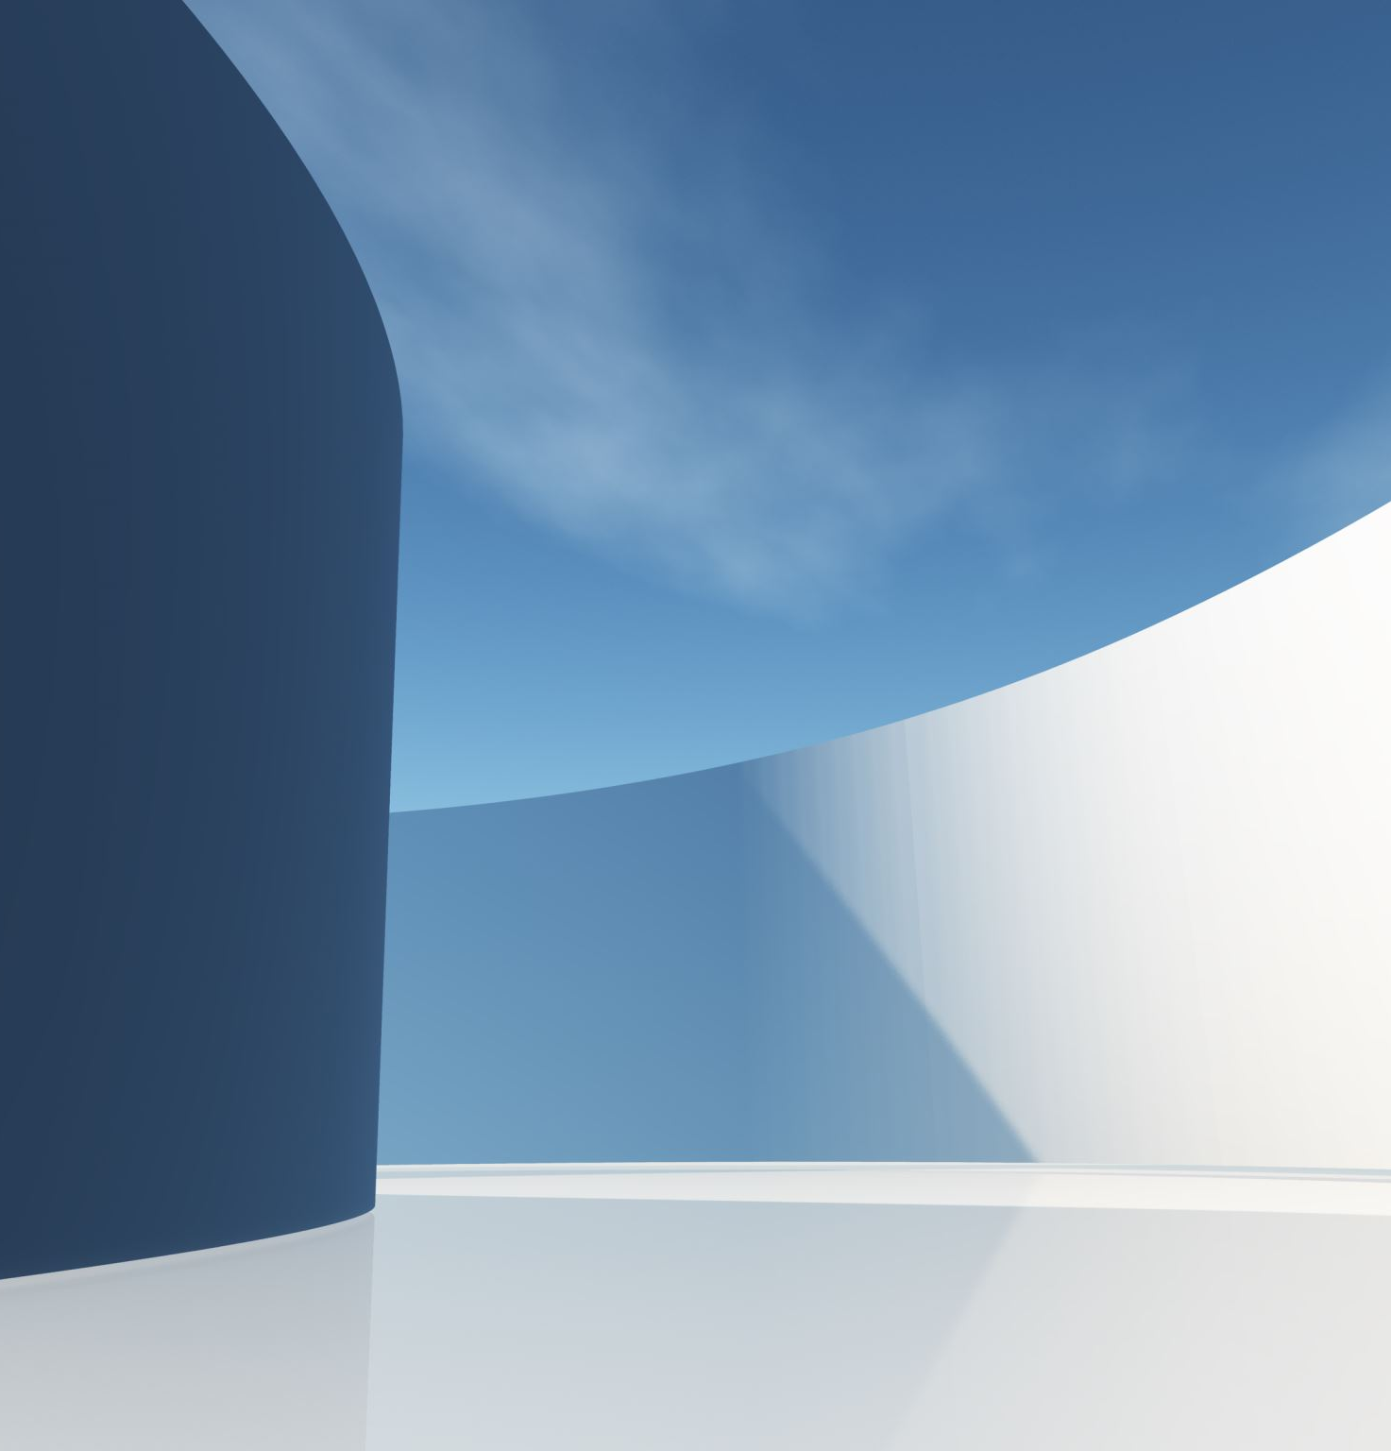
Моделирование затменной двойной звезды Epsilon Aurigae
Магистрант:Ратбай Айсара
Научный руководитель:П.Ц.Юрьевич

Slide 2
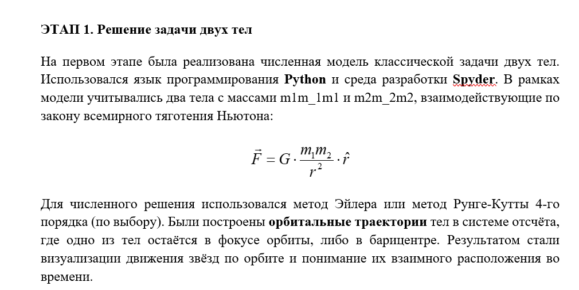
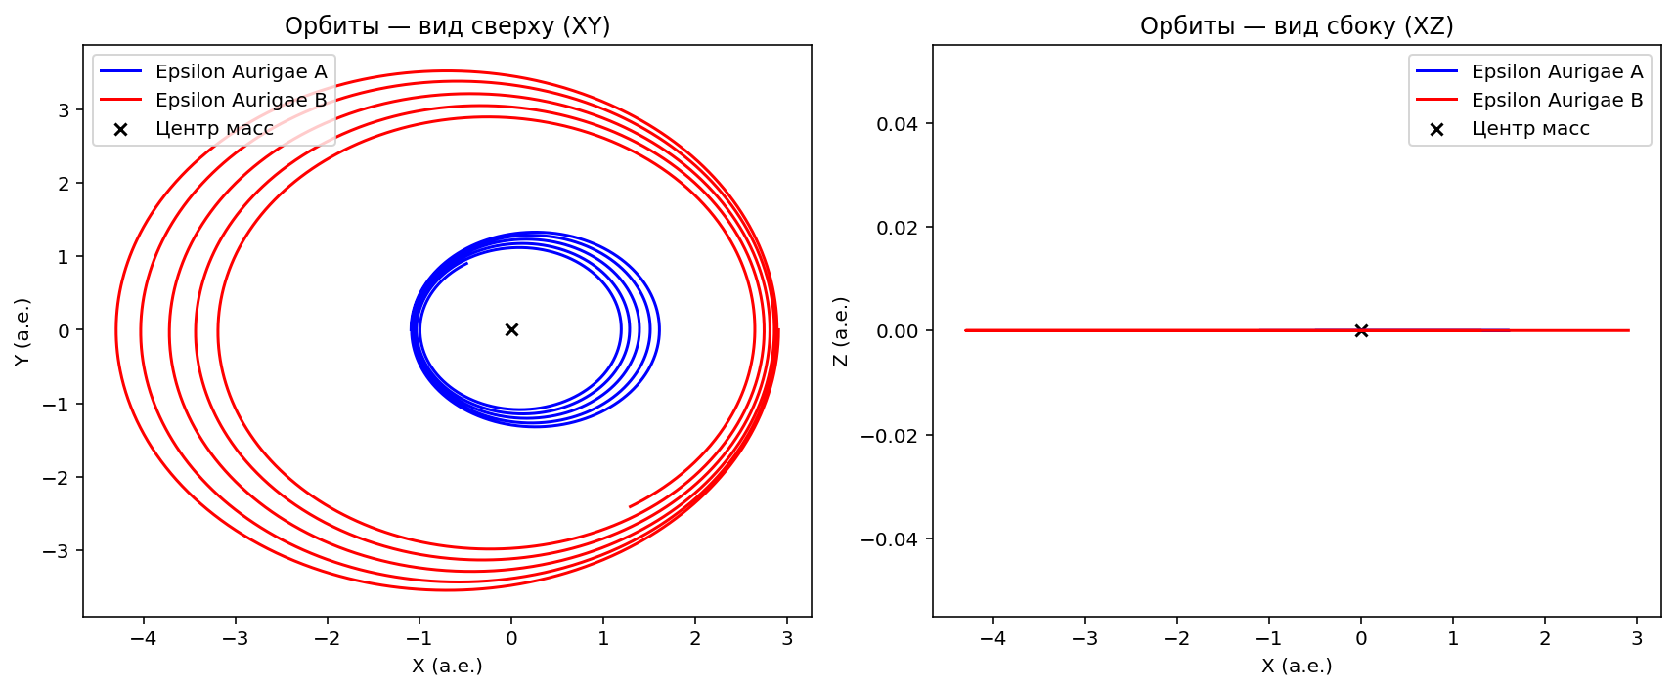

Slide 3
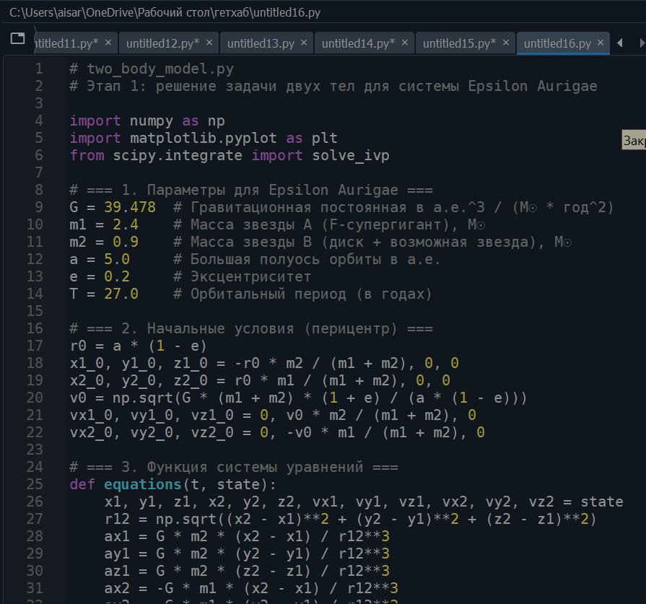
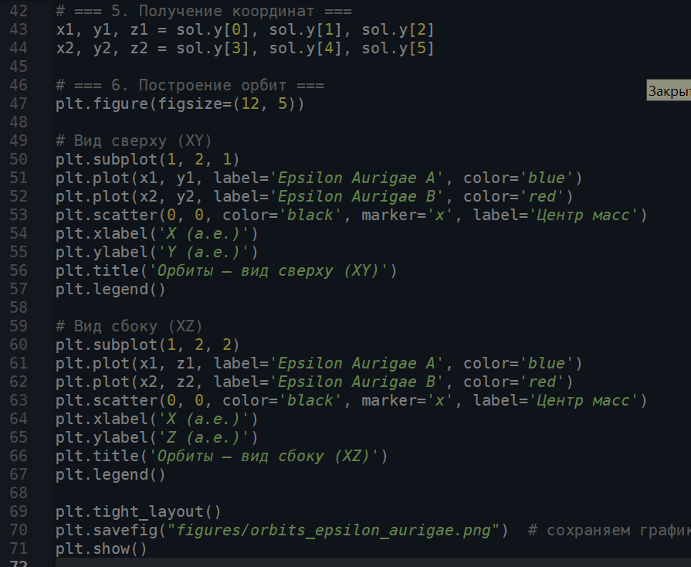
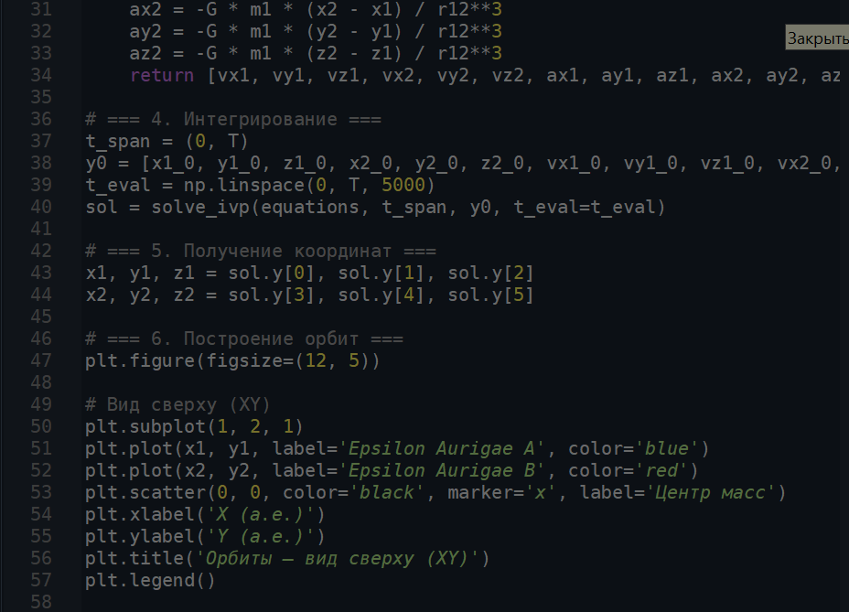

Slide 4
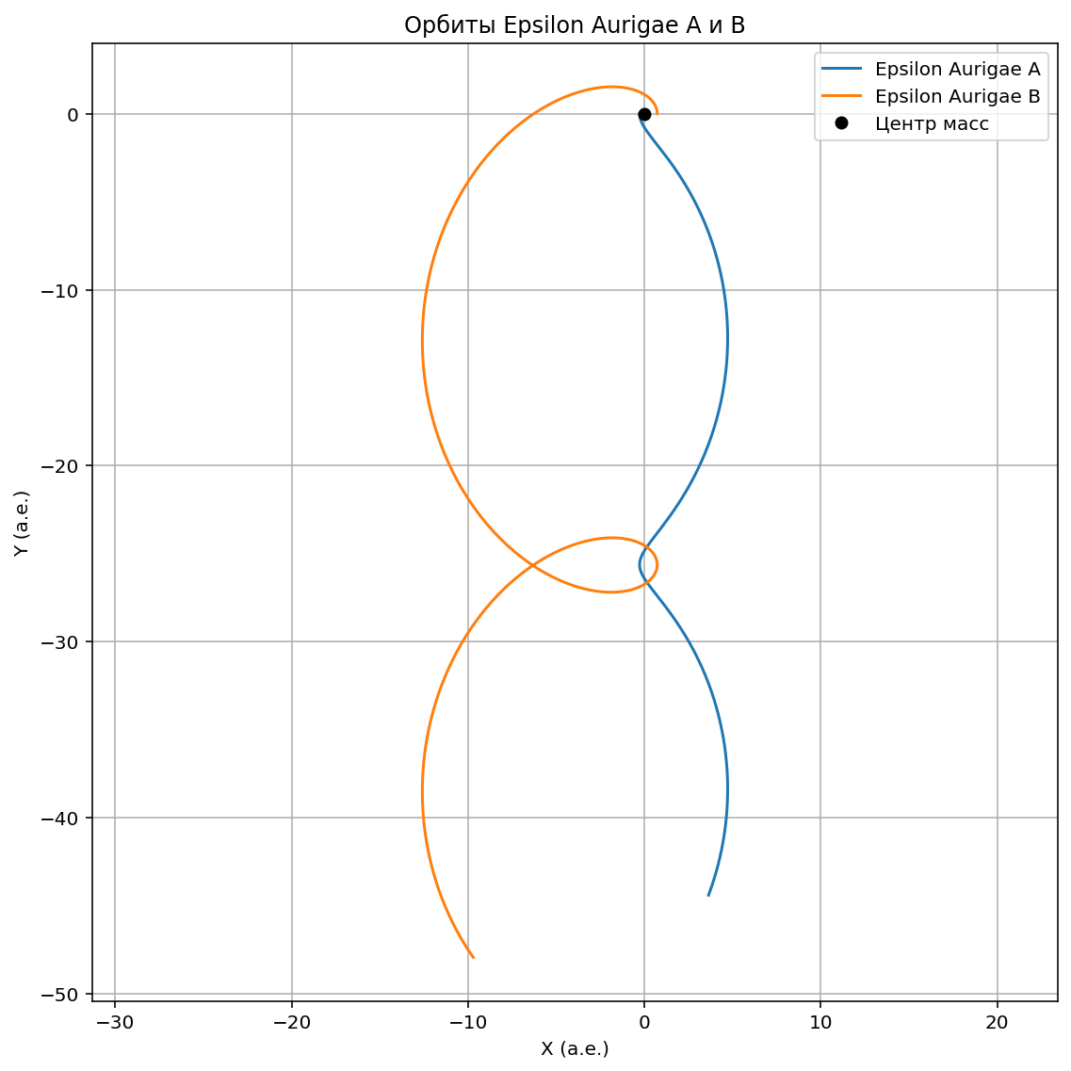
ЭТАП 2. Моделирование затмений
На втором этапе была построена модель затмений в двойной системе. Предполагалось, что наблюдение происходит вдоль оси Y, а движение тел происходит в плоскости XZ. Реализован алгоритм, определяющий, перекрывает ли одно тело другое с точки зрения наблюдателя.
Когда одно тело оказывалось перед другим, вычислялась степень перекрытия по формуле площади пересечения кругов. На этой основе рассчитывалось уменьшение суммарной яркости системы. Построена синтетическая кривая блеска, отражающая изменение яркости во времени — с двумя затмениями: первичным (глубоким) и вторичным (менее выраженным).

Slide 5
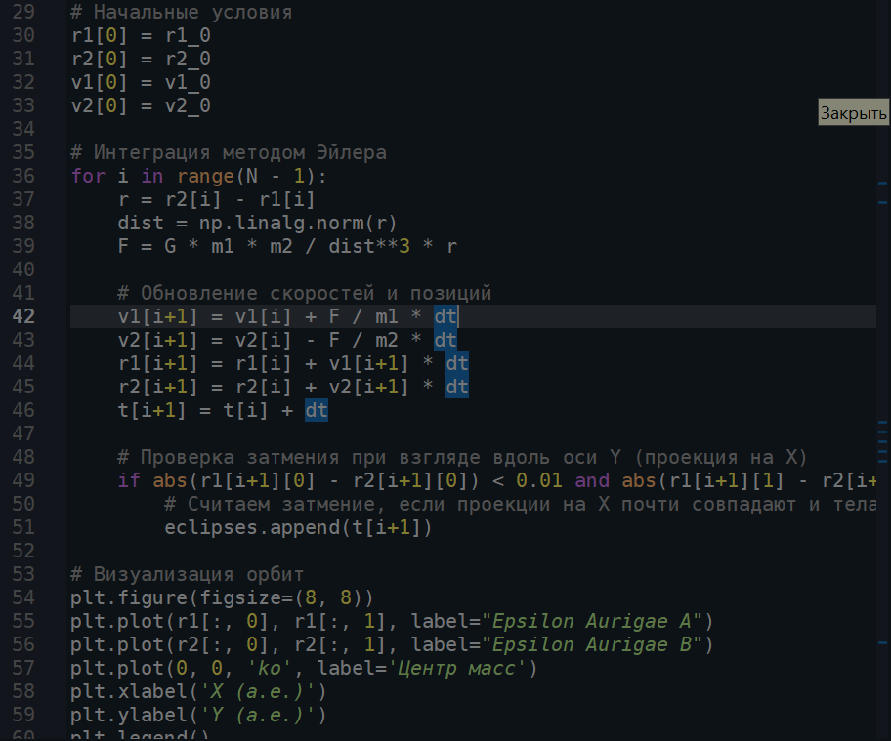
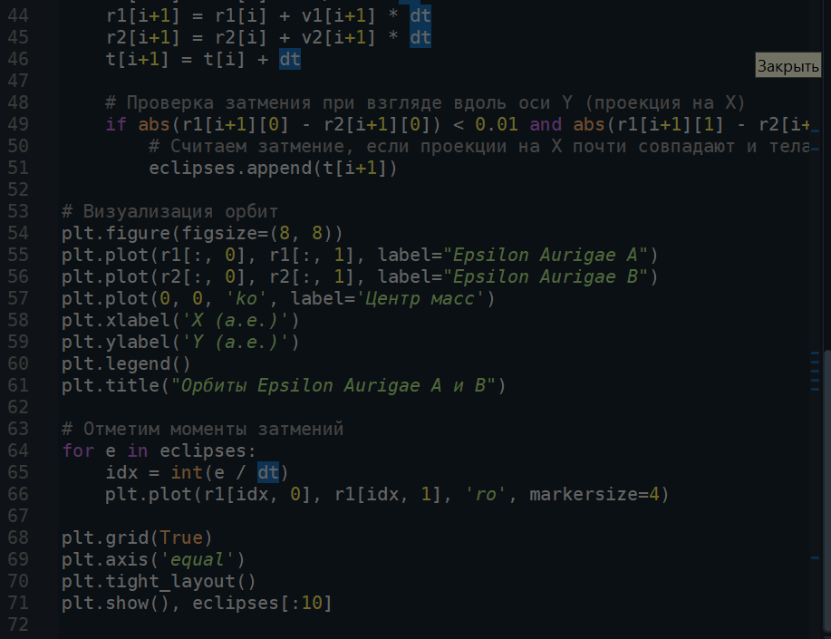
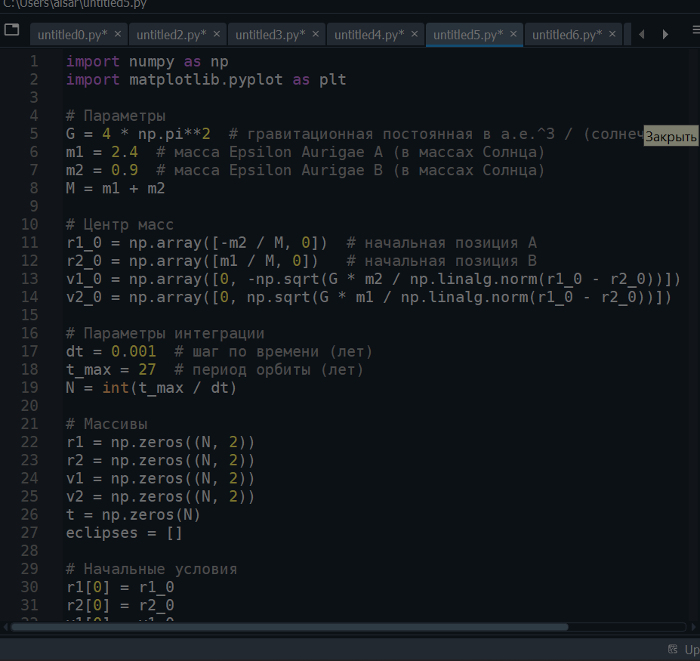

Slide 6
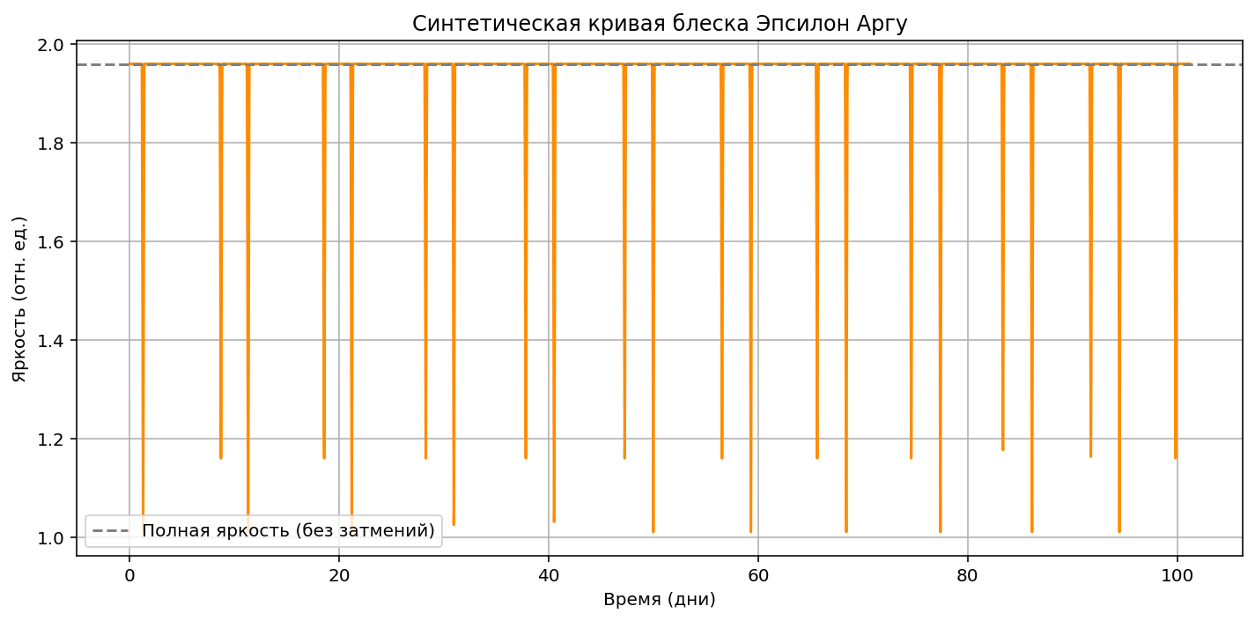
ЭТАП 3. Работа с реальными данными
На этом этапе была получена реальная кривая блеска звезды Epsilon Aurigae из открытых астрономических баз данных (например, AAVSO). Реальные данные включали значения юлианской даты (JD) и визуальной звёздной величины (Mag).
Данные были:
очищены от выбросов и шумов,
нормализованы по шкале времени (совмещены с модельной шкалой),
приведены к относительной шкале яркости для корректного сравнения с синтетической моделью.
Таким образом, реальная и синтетическая кривые стали сопоставимыми по времени и яркости.

Slide 7
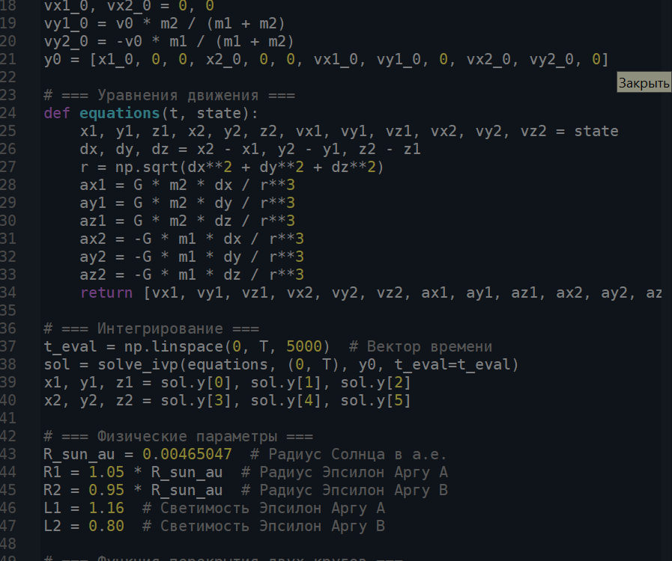
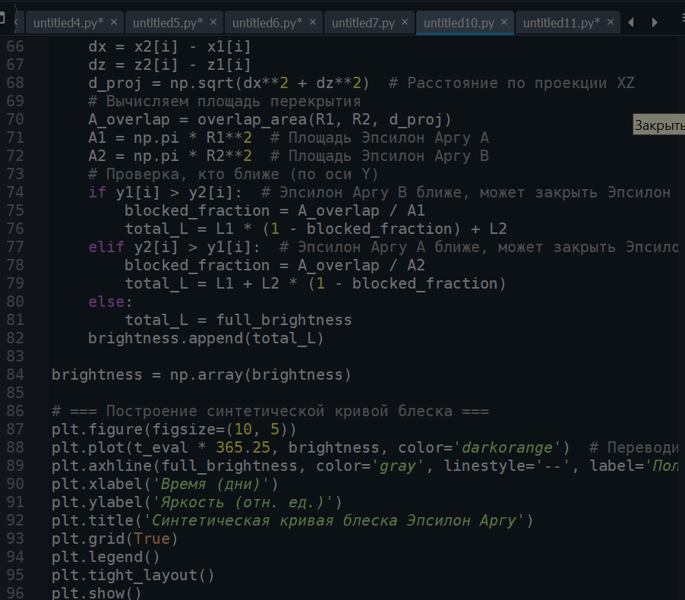
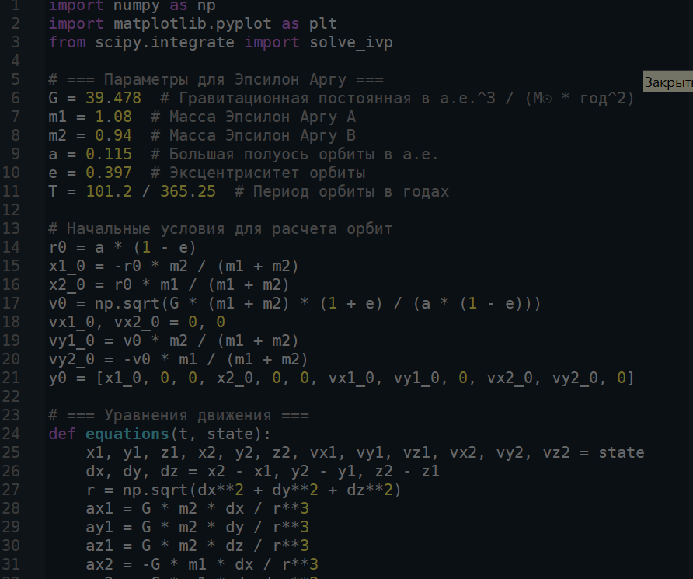

Slide 8
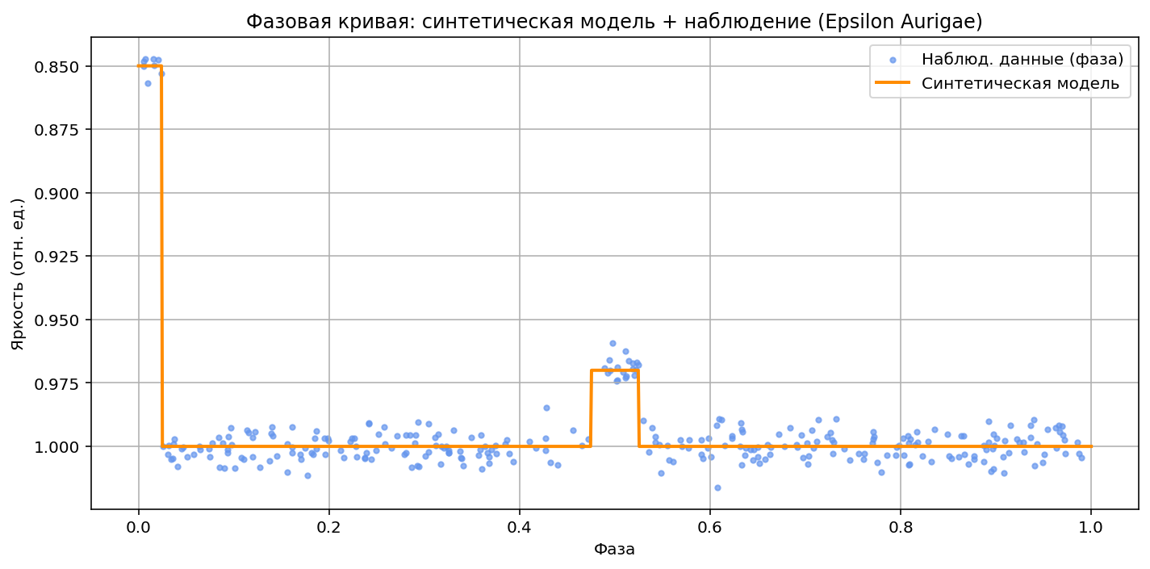
ЭТАП 4. Сравнение и анализ
На заключительном этапе была построена общая диаграмма, где на один график наложены:
синтетическая кривая блеска (модель),
реальная кривая блеска (наблюдения).
В результате сравнения установлено:
модель успешно воспроизводит основные особенности затмения (глубину, продолжительность);
наблюдаются расхождения в форме кривой и симметрии затмения.

Slide 9
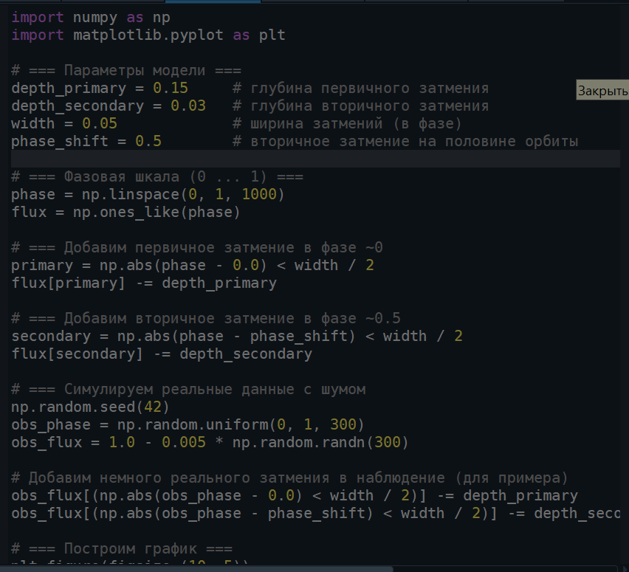
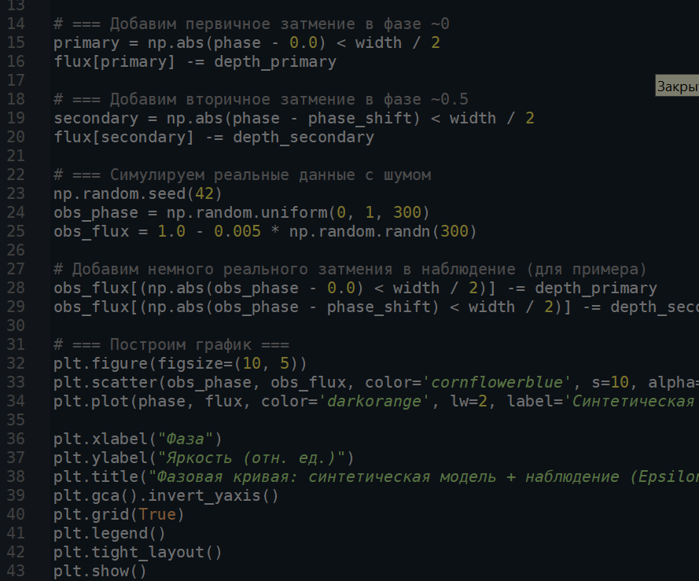

Slide 10
Список литературы
· Guinan, E. F., Dewarf, L. E., & Ribas, I. (2012). The Enigmatic Epsilon Aurigae Eclipsing Binary System. Journal of the American Association of Variable Star Observers (JAAVSO), 40, 539–549.
· Stencel, R. E. (2011). Epsilon Aurigae: an update on the eclipse campaign. Proceedings of the International Astronomical Union, 7(S282), 271–274.
https://asas-sn.osu.edu/

Slide 11
Заключение: В рамках данной работы была выполнена комплексная численная модель звезды Epsilon Aurigae, представляющей собой уникальную затменную двойную систему. Все этапы моделирования были реализованы в среде программирования Spyder (Python) с использованием как стандартных библиотек, так и собственных алгоритмов.

